Slide 1
Design Pattern In Java

Slide 2
Nedir?
Design Pattern, yazılım geliştiricilerinin yazılım geliştirirken karşılaştıkları sorunların genel çözümleridir. Yazılım tasarımında ortaya çıkan yaygın sorunlara karşı en basit ve en efektif biçimde yeniden kullanılabilir çözümler sağlar.
Temelleri 1970 yılında ilk olarak mimarlar tarafından atılan, 1994 senesinde Dörtlü Çete (Gang of Four) tarafından yayınlanan kitap ile popülarite kazanarak design patterns yazılımda kullanılmasında dönüm noktası olmuştur. Dörtlü Çete kitaplarında da 23 adet Design Patterns’i konu almıştır.
Ancak bu sayı günümüzde çok daha fazladır. Proje geliştirirken kendi design patternizi oluşturabilir ve kendi çözümünüzü bulabilirsiniz. Ancak var olan çözümleri bilip uygun olan yerde kullanmak sizin için en doğrusu olacaktır. Tasarım yaparken bir problem ortaya çıkarsa, hangi yolu kullanarak çözebilirim diye düşünülmeli, ve uygun pattern(kalıp) bulunmalıdır.

Slide 3
Bilinen problemler için genel bir çözümdür ancak ihtiyaçlarınıza göre uyarlanmıştır. Belirli bir soruna bağlı olmayan bir biçimde belgelenmiş genel çözümler sağlar.
Kanıtlanmış çözümlerdir.
Etkileyicidirler ve işlerin bakımını kolaylaştırırlar.
Birçok geliştirici Design Patterns'a aşina olduğu için bunun bir tür geliştirme standardı olduğunu söyleyebiliriz.
Design patterns, genelde Nesne Tabanlı Programlama (Object Oriented Programming) için kullanıldığı düşünülüyor olsa da dilden ve programlama paradigmalarından bağımsızdır. Yani farklı bir paradigma için de çözümler üretilebilir. Belirli bir tasarımı projede kullanmak istediğiniz dilde kolaylıkla uygulayabilirsiniz.
Design Patterns projelerimizin esnekliği, okunulabilirliği ve yazabilirliğini kolaylaştırmak için projelerimizde olabildiğince kullanmayı tercih etmeliyiz.

Slide 4
DesIgn Pattern Ne Değildir?
Nesneler arası ilişkiler genellikle UML diyagramları ile gösterilir, bu sayede yazılımcılar arasında ortak bir iletişim dili oluşmuş olur.
Design patterns, doğrudan koda dönüştürülebilen bitmiş bir tasarım değildir. Birçok farklı durumda kullanılabilecek bir sorunun nasıl çözüleceğine ilişkin bir açıklama veya şablondur.

Slide 5
DesIgn Pattern'e Neden İhtiyaç Duyarız?
Design Patterns, test edilmiş, kanıtlanmış geliştirme paradigmaları sağlayarak geliştirme sürecini hızlandırabilir.
Kodunuzu, daha basit tutmak gerektiğinde kodu daha anlamlı ve daha az karmaşık hale getirmeye yardımcı olurlar.
Büyük sorunlara neden olabilecek ince sorunları önlemeye yardımcı olur ve ayrıca kod okunabilirliğini artırır.
Ortak bir programlama sorununa karşı standart bir çözüm işlemi, yazılımın büyük ölçekte yeniden kullanılmasını sağlar.

Slide 6
Çeşitleri
Tasarım desenleri karmaşıklığı, detay düzeyleri ve tasarlanan sistemin ne kadarına uygulanabileceğine bağlı olarak değişiklik gösterirler.
En basit ve alt düzey kalıplar deyimler ‘idoms’ olarak adlandırılır. Bunlar genellikle belirli bir programla diline özeldir.
Daha evrensel ve üst seviye olan desenler ise mimari desenler (‘architectural patterns’) olarak adlandırılır. Bu desenler teorik olarak herhangi bir programlama diline uygulanabilir. Diğer desenlerin aksine uygulamanın tamamının yapısını tasarlamaya olanak sağlarlar.

Slide 7
Çeşitleri
Yazılım tasarım kalıpları genel olarak 3 ana başlıkta incelenir. Bunlar şunlardır:
Creational Patterns (Yaratımsal Kalıplar): Nesnelerin oluşturulmasında ve yönetilmesinde kullanılan bir desendir. Bu program akışında hangi nesneye ihtiyaç varsa onu oluşturmada esneklik ve kolaylık sağlar. kodun esnekliğini ve tekrar kullanılabilirliğini arttıran nesne oluşturma mekanizmaları sunarlar.
Structural Patterns (Yapısal Kalıplar): Birden fazla sınıfın bir işi yerine getirirken nasıl davranacağını belirlemek için kullanılan desenlerdir. yapının esnekliği ve verimliliğini bozmadan nesneler ve sınıfların daha büyük yapılar oluşturmak için nasıl bir araya getirileceğini tanımlarlar.
Behavioral Patterns (Davranışsal Kalıplar): Nesnelerin birbirleri ile ilişkisini düzenleyen desendir. nesneler arasında etkin bir iletişim ve sorumluluk atamasının yapılmasını sağlarlar.

Slide 8
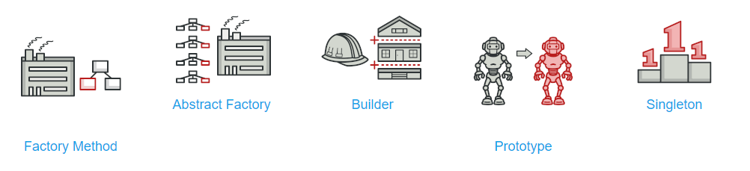
CreatIonal Patterns

Slide 9
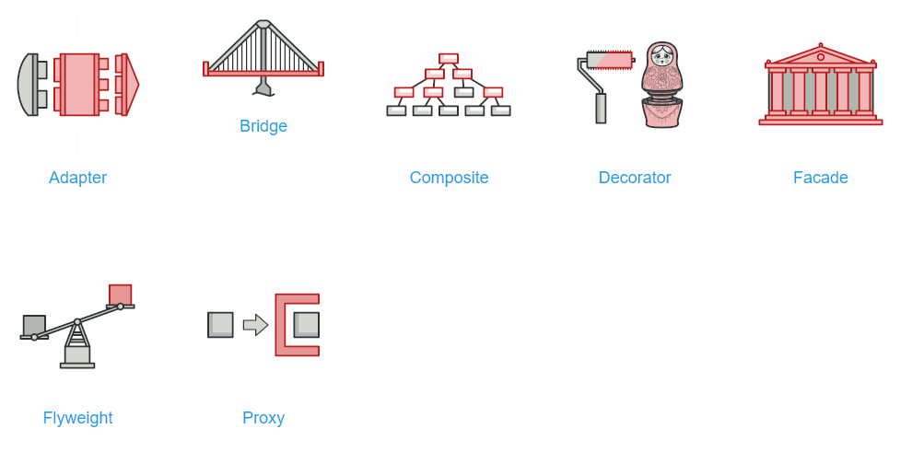
Structural Patterns

Slide 10
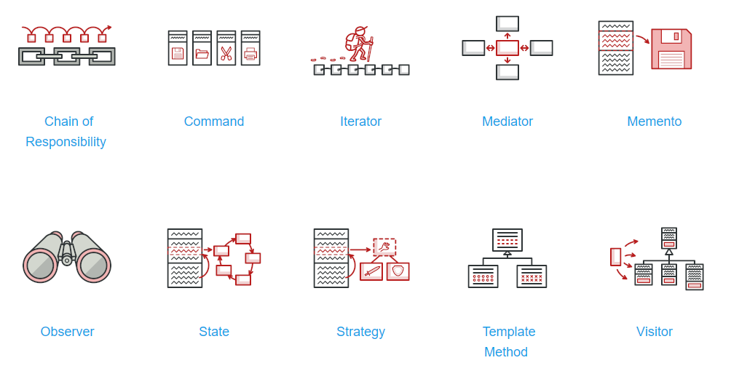
BehavIoral Patterns

Slide 11
CreatIonal Patterns (Yaratımsal Kalıplar)
Factory Pattern
Abstract Factory Pattern
Singleton Pattern
Prototype Pattern
Builder Pattern.

Slide 12
Singleton Pattern
Singleton Pattern, "yalnızca bir örneği olan ve ona küresel bir erişim noktası sağlayan bir sınıf tanımla" olarak adlandırılır.
Başka bir deyişle, bir sınıf, yalnızca tek bir örneğin oluşturulmasını ve diğer tüm sınıflar tarafından tek bir nesnenin kullanılabilmesini sağlamalıdır.
Singleton tasarım deseninin iki biçimi vardır.
Erken Örnekleme(Early Instantiation): yükleme zamanında örneğin oluşturulması.
Tembel Örnekleme(Lazy Instantiation): gerektiğinde örneğin oluşturulması.

Slide 13
Kullanıldığı Yer ve Avantajı
Her istekte nesne oluşturulmadığı için bellekten tasarruf sağlar. Yalnızca tek bir örnek tekrar tekrar kullanılır.
Singleton deseni çoğunlukla çok iş parçacıklı ve veritabanı uygulamalarında kullanılır. Günlüğe kaydetme, önbelleğe alma, iş parçacığı havuzları, yapılandırma ayarları vb.

Slide 14
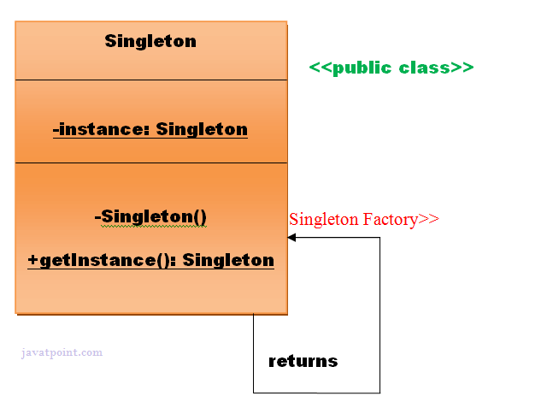
Statik üye(Static member): Statik olduğu için yalnızca bir kez bellek alır, Singleton sınıfının örneğini içerir.
Özel kurucu(Private constructor): Singleton sınıfının sınıfın dışından başlatılmasını engeller.
Statik fabrika yöntemi (Static factory method) : Bu, Singleton nesnesine genel erişim noktası sağlar ve örneği arayana döndürür.

Slide 15
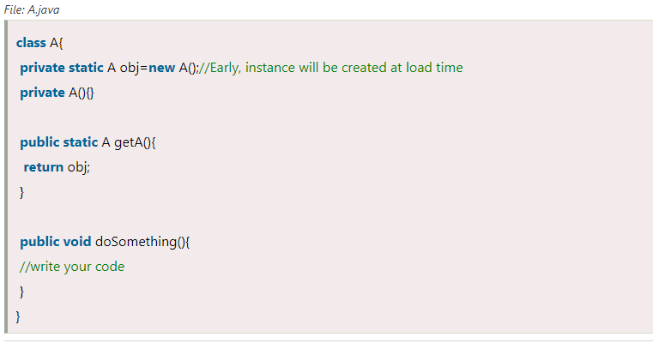

Slide 16
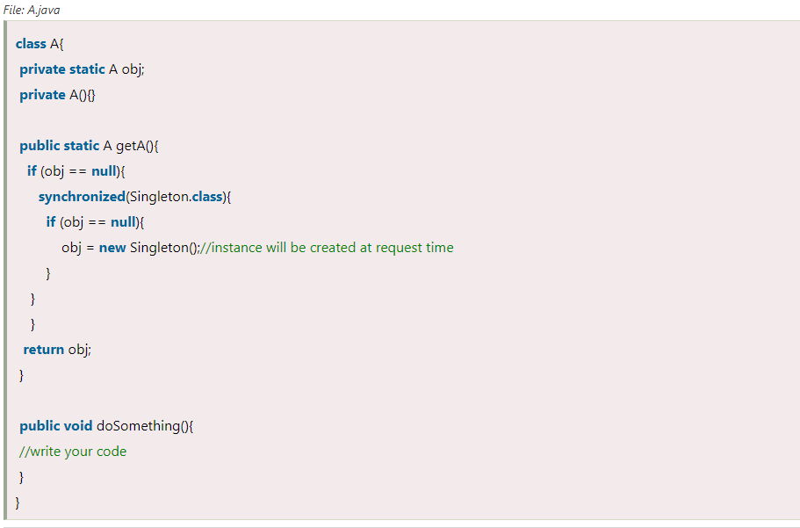

Slide 17
Abstract Factory Pattern
Soyut Fabrika Modeli, ilgili (veya bağımlı) nesnelerin ailelerini oluşturmak için ancak somut alt sınıflarını belirtmeden yalnızca bir arabirim veya soyut sınıf tanımladığını söyler.
Bu, Soyut Fabrikanın bir sınıfın bir sınıf fabrikası döndürmesine izin verdiği anlamına gelir. Dolayısıyla, Soyut Fabrika Modelinin Fabrika Modelinden bir seviye daha yüksek olmasının nedeni budur.

Slide 18
Avantajları
Soyut Fabrika Modeli, istemci kodunu somut (uygulama) sınıflarından yalıtır.
Nesne ailelerinin değişimini kolaylaştırır.
Nesneler arasında tutarlılığı teşvik eder.

Slide 19
Kullanılan Yerler
Sistemin, nesnesinin nasıl oluşturulduğundan, oluşturulduğundan ve temsil edildiğinden bağımsız olması gerektiğinde kullanılır.
İlişkili nesneler ailesinin birlikte kullanılması gerektiğinde, bu kısıtlamanın uygulanması gerekir.
Uygulamaları göstermeyen ve yalnızca arayüzleri ortaya çıkaran bir nesne kitaplığı sağlamak istediğinizde kullanmanız gerekir.
Sistemin birden çok nesne ailesinden biriyle yapılandırılması gerektiğinde kullanılır.

Slide 20
Örnek
Bir Banka arayüzü ve bir Kredi soyut sınıfı ve bunların alt sınıflarını oluşturacağız.
Ardından bir sonraki adım olarak AbstractFactory sınıfını oluşturacağız.
Ardından, AbstractFactory sınıfını genişletecek somut sınıflar, BankFactory ve LoanFactory oluşturacağız.
Bundan sonra, AbstractFactoryPatternExample sınıfı, AbstractFactory sınıfının bir nesnesini almak için FactoryCreator'ı kullanır.

Slide 21
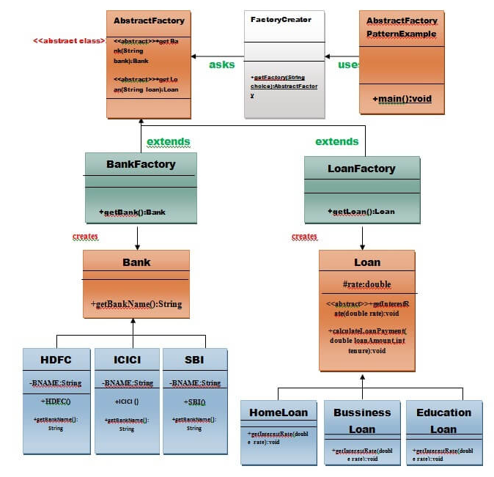

Slide 22
BuIlder DesIgn Pattern
Builder Pattern, "adım adım yaklaşımı kullanarak basit nesnelerden karmaşık bir nesne oluştur" düşüncesiyle geliştirilen yaklaşımdır.
Çoğunlukla, karmaşık bir nesnenin seri hale getirilmesinde olduğu gibi, nesne tek adımda oluşturulamadığında kullanılır.
Avantajları:
Bir nesnenin yapısı ve temsili arasında net bir ayrım sağlar.
İnşaat süreci üzerinde daha iyi kontrol sağlar.
Nesnelerin iç temsilini değiştirmeyi destekler.
En yaygın örneği pizza’dır. Ödev: pizza örneğini araştırınız.

Slide 23
String Builder ile Builder Farklı Mı?
String nesnesi değişmezdir. System.String sınıfındaki yöntemlerden birini her kullandığınızda, bellekte bu yeni nesne için yeni bir alan tahsisi gerektiren yeni bir dize nesnesi oluşturursunuz. Bir dizgede tekrarlanan değişiklikler yapmanızın gerektiği durumlarda, yeni bir String nesnesi yaratma ile ilişkili ek masraflar maliyetli olabilir. System.Text.StringBuilder sınıfı, yeni bir nesne oluşturmadan bir dizeyi değiştirmek istediğinizde kullanılabilir. Örneğin, StringBuilder sınıfını kullanmak, bir döngüde birçok dizeyi birleştirirken performansı artırabilir.
Oluşturucu kalıbı bir yazılım tasarım kalıbıdır. Amaç, nesnelerin yapım adımlarını soyutlamaktır, böylece bu adımların farklı uygulamaları, nesnelerin farklı temsillerini oluşturabilir. Çoğu zaman, yapıcı model, yapısal bir model olan bileşik modele göre ürünler oluşturmak için kullanılır.

Slide 24
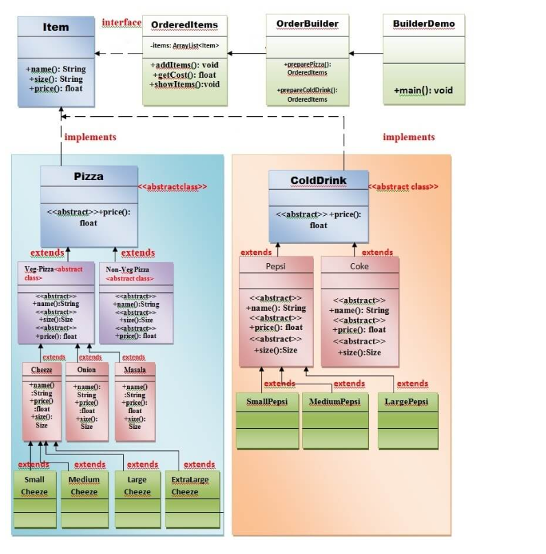

Slide 25
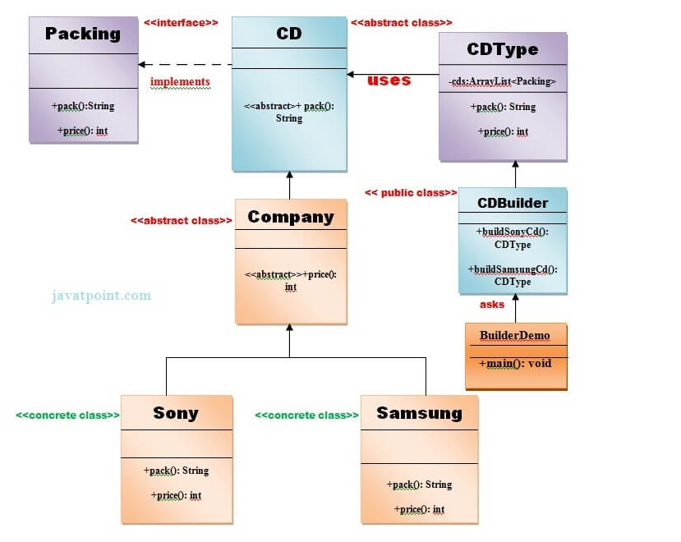

Slide 26
Sprıng De kullanımı
@Configuration
public class ServiceConfig {
@Bean
public SentimentClient firstClient() {
return new FirstClient(); }
@Bean
public SentimentClient secondClient() {
return new SecondClient(); }
}

Slide 27
@Service
public class SomeService {
private final SentimentClient firstClient;
@Autowired
private SomeService(SentimentClient firstClient) {
this.firstClient = firstClient; }
// Some business logic here
}

Slide 28
Örnek
Create Packing interface
Create 2 abstract classes CD and Company
Create 2 implementation classes of Company: Sony and Samsung
Create the CDType class
Create the CDBuilder class
Create the BuilderDemo class

Slide 29
Structural Patterns (Yapısal Kalıplar)
Adapter Pattern
Bridge Pattern
Composite Pattern
Decorator Pattern
Facade Pattern
Flyweight Pattern
Proxy Pattern

Slide 30
Decorator Pattern
Bir Dekoratör Kalıbı, sadece "bir nesneye dinamik olarak esnek ek sorumluluklar ekle" anlamını taşıyor.
Başka bir deyişle, Dekoratör Kalıbı, çalışma zamanında bir nesnenin işlevselliğini genişletmek için kalıtım yerine kompozisyonu kullanır.
Dekoratör Kalıbı, Sarıcı(Wrapper) olarak da bilinir.

Slide 31
Avantajları
Statik kalıtımdan daha fazla esneklik sağlar.
Değişiklikler yeni sınıflar kodlanarak yapıldığından, nesnenin genişletilebilirliğini artırır.
Tüm davranışı nesneye kodlamak yerine, hedeflenen sınıflardan bir dizi işlevsellik geliştirmenize izin vererek kodlamayı basitleştirir.

Slide 32
Ne zaman Kullanabiliriz?
Diğer nesneleri etkilemeden nesnelere şeffaf ve dinamik bir şekilde sorumluluk eklemek istediğinizde
Gelecekte değiştirmek isteyebileceğiniz bir nesneye sorumluluk eklemek istediğinizde
Alt sınıflara ayırarak işlevselliği genişletmek artık pratik değil.

Slide 33
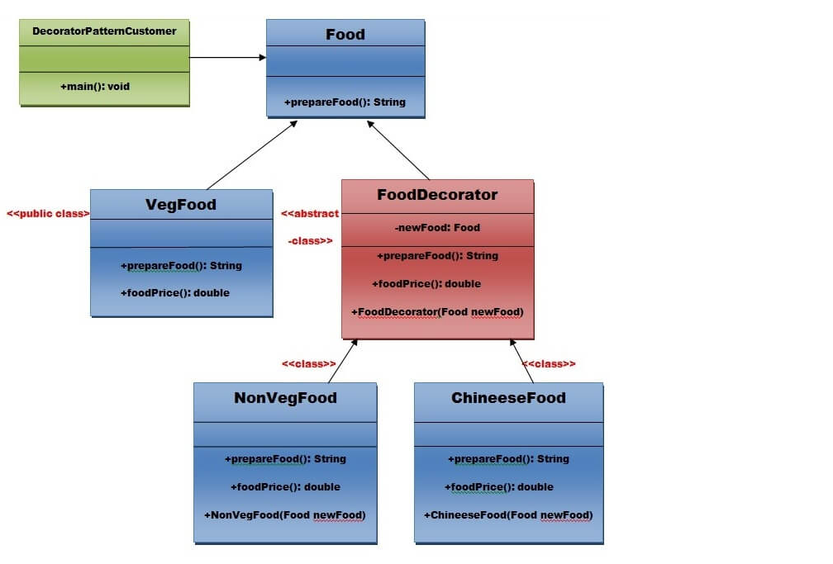

Slide 34
BehavIoral Patterns (Davranışsal Kalıplar)
Chain Of Responsibility Pattern
Command Pattern
Interpreter Pattern
Iterator Pattern
Mediator Pattern
Memento Pattern
Observer Pattern
State Pattern
Strategy Pattern
Template Pattern
Visitor Pattern

Slide 35
Observer Pattern
Bir Gözlemci Modeli, "sadece bire bir bağımlılık tanımlayın, böylece bir nesne durum değiştirdiğinde, tüm bağımlılarına otomatik olarak bildirilir ve güncellenir" olarak bilinir.
Gözlemci modeli, Bağımlılar veya Yayınla-Abone Ol(Dependents or Publish-Subscribe) olarak da bilinir.

Slide 36
Avantajları ve Kullanımı
Nesneler ve gözlemci arasındaki bağlantıyı tanımlar.
Yayın tipi iletişim için destek sağlar.
Kullanım Alanları:
Bir nesnedeki bir durum değişikliğinin, nesneleri sıkı bir şekilde bağlı tutmadan başka bir nesneye yansıtılması gerektiğinde.
Çerçeveyi yazdığımız ve gelecekte minimum değişikliklerle yeni gözlemciler ile geliştirilmesi gerektiğinde.

Slide 37
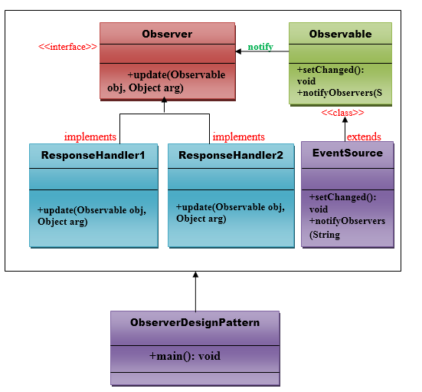

Slide 38
Observable : Veriyi dışa aktaran yapıdır.
Observer : Observable tarafından dışa aktarılan veriyi dinleyen yapıdır.
Observer ,Observable’ı dinleyerek Observable tarafından aktarılan veriyi alır. Dinleme işlemi farklı threadlerde gerçekleştirebilir.
Genelde asenkron yapılarda kullanılır. (reactive programming(rxjava))

Slide 39
Anti Pattern Nedir?
Anti patternler de bir patterndir ama yazılımsal olarak bir problemi kabul edilmiş bir pattern olarak kullanmak yerine sorunları özgün bir yöntem ile çözmek demektir. Yani tasarım kalıplarının tam zıttıdır diyebiliriz.
Probleminizde bir anti pattern kullanmak ileride ciddi sorunlara yol açabilir. Ayrıca o problem için anti pattern olarak sayılan bir tasarım başka bir problem için uygun bir çözüm olabilir bunu unutmamak gerek. Bu anti patternler belgelenmiştir.
Anti patternlerin belgelenmesinin avantajı programcının bu yöntemlerden mümkün olduğunca uzak durabilmesini sağlamak karşılaştırma yapabileceği bir kaynak sunmaktır.

Slide 40
Bazı anti patternler şunlardır:
Anti Patternler:
Magic Push Button
Spagetti Coding
Functional Decomposition
Error Hidding
Swiss Army Knife
Cricular Dependency
God Object
Cargo Cult Programming
Golden Hammer
Boat Anchor
Copy Paste Programming

Slide 41
Magic Push Button
Herhangi bir soyutlama yapılmaksızın görsel nesnelerin arkasında kodlamanın yapılmasıdır.
Buna ayrıca butonclick programcılığı denmektedir.
Bu desen GUI (Graphical User Interface) tipindeki uygulamalarda daha fazla ortaya çıkar.
Ara yüz tarafı ile iş mantıkları genellikle buton gibi bir kontroller arkasına gömülür.

Slide 42
Spagetti CodIng
Bakım ve değişikliğin yapılamayacak kadar karışık yazılmış kodlama türüne bu ad verilmektedir.
Nesne yönelimli olmayan dillerde daha sık rastlanır.
Metotlar daha çok süreç odaklı yazılır hatta süreç adları olarak isimlendirilir.
Nesneler arasında neredeyse hiç ilişki yoktur.
Çoğu metot parametre almaz ve global seviyedeki sınıf değişkenlerini oluşturmakta kullanılır.
Kodun yeniden kullanılabilirliği zordur.
OOP temel özellikleri (kalıtım, çok biçimlilik, soyutlama) kullanılmaz.
Goto komutu sebebiyle, program kodunun incelenmesi imkansız hale gelebilir.

Slide 43
Lasagna Coding
Gereğinden fazla sayıda katmana sahip uygulama geliştirilmesine denmektedir (Aşırı çok katmanlı uygulama).
Çok katman, çok sayıda irili ufaklı class, anlaşılması ve değiştirilmesi zor bir yazılım olabilir.

Slide 44
Copy Paste Programming
Daha generic bir çözüm üretmek yerine var olan kodları koplayarak geliştirme yolunu tercih etmektir.
Çoğunlukla bir çözüm için yazılımın her hangi bir yerinde uygulanan bir kod parçasının, ihtiyaç olunan başka bir yerde aynen kopyalanarak kullanılmaya devam etmesi olarak tanımlanır.
Bu anti-pattern kod tekrarlarına neden olmaktadır.
Doğal sonucu olarak bir değişiklik olması halinde kodun çoğaltıldığı yerlere gidilmesi de gerekecektir.
Güncellemeler için fazla maliyetli eforlar sarf edilebilir.
Hatalar gözden kaçabilir ve uygulamanın yanlış çalışma riski giderek artabilir.
Söz konusu parçaları soyutlayıp, nesne yönelimli dil temellerine uygun olacak şekilde ayrıştırmak önemlidir.

Slide 45
Dinlediğiniz için Teşekkürler

